Slide 1
반평생마스크 마스크 착용한 얼굴을 관리하는 안면인식 근태시스템
딥텝터
전대영*, 김보라, 이원용, 이예찬, 정하늘, 조재언

Slide 2
table of contens
개요
프로젝트 설명 및 목적
시장조사
기대 효과
설계
화면 구성
팀원간 역할 분담
프로젝트 수행 방향
프로젝트 수행 도구
기능 및 기술
아키텍처
개발 일정

Slide 3



Slide 4
1.
프로젝트 설명 및 목적

Slide 5
COVID란? 새로운 유형의 변종 코로나바이러스인 SARS-CoV-2에 의해 발병하는 급성 호흡기 감염병

Slide 6
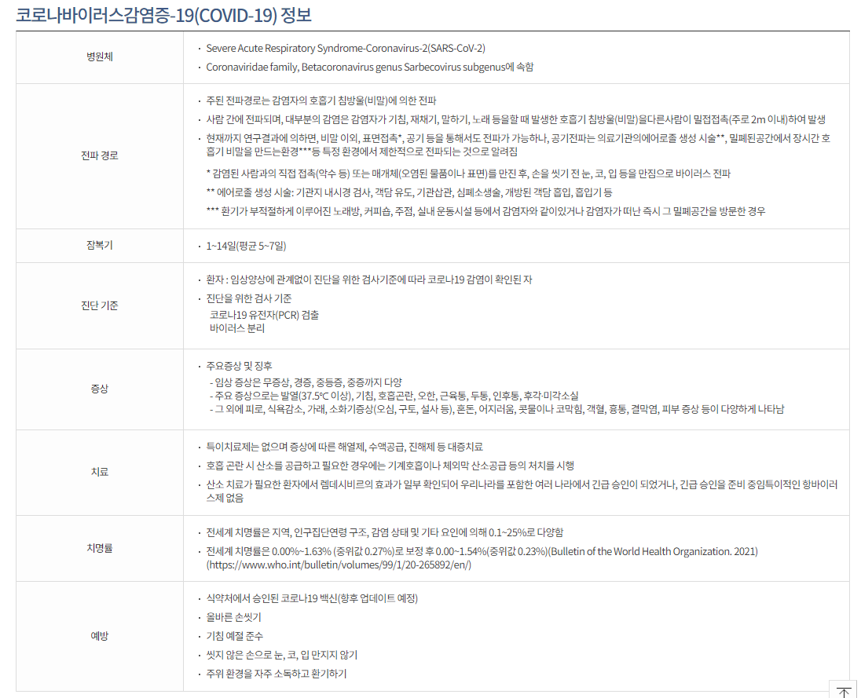
COVID-19와 마스크
사람 간에 전파되며, 대부분의 감염은 감염자가 기침, 재채기, 말하기, 노래 등을 할 때 발생한 침방울(비말)이 다른 사람에게 밀접접촉(주로 2m 이내)하여 발생
비말 차단 마스크를 착용함 → 침방울에 의한 전파를 예방

Slide 7
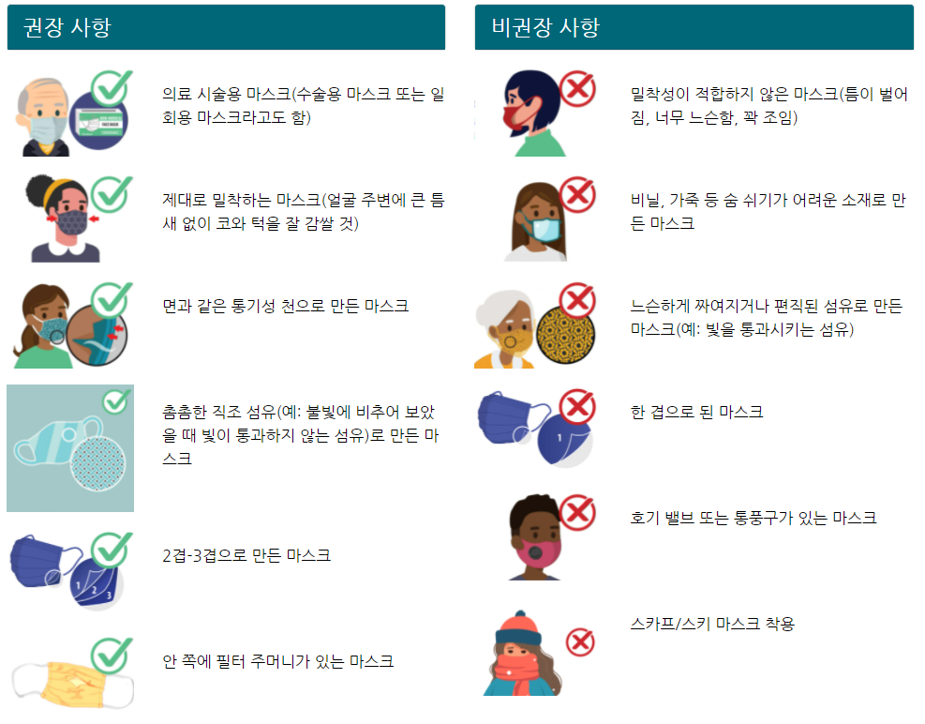
마스크 착용 효과 및 법제화
착용의무 ★ 다른 사람과 실내외 2M 이상 거리유지가 되지 않는 경우 마스크 착용
관리의무 ★ 사회적 거리두기 조치대상 다중이용시설의 관리자, 운영자는 시설이용자가 마스크를 착용하도록 안내 의무
2020년 11월 13일부터 마스크 착용 행정명령에 따라 미착용시 당사자는 과태료 10만원, 관리 운영자에게는 300만원 이하 (1차 150만원,2차 이상 300만원)

Slide 8
선정 이유
개인은 마스크를 착용 → 자신뿐만 아니라 다른사람도 보호
관리자 및 운영자는 다중이용시설에서 마스크 착용을 관리함으로써 집단감염을 예방
COVID19의 장기화로 마스크 착용에 피로감을 느낌
종식선언 전까지 지속적인 관리가 필요
실내에서 마스크착용이 필수이고 회사 (및 학원 등 다중이용시설)에서 출석 및 출근관리도 필수이기 때문에 이를 따로 진행하지 않고 동시에 진행하여 비효율성을 감소

Slide 9
2.
시장조사

Slide 10
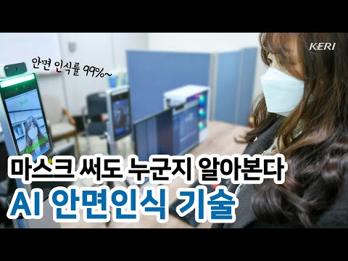
1. ‘아이이에스’ 개발 AI 안면 인식 및 출입자 관리 시스템
출입자 인식과 발열 체크, 인물에 대한 각종 정보 확보, 사람이 마스크를 쓴 상태에서도 안면 인식이 가능
기존 상용제품의 안면 인식률이 68~94%인 것에 반해 KERI 기술은 98~99%
방문자는 최초 1회만 얼굴 등록을 해두면, 추후 방문 시 마스크를 착용한 상태에서도 출입이 가능
마스크 착용 중에도 체온 측정이 가능하며, 신원 정보가 자동으로 출입관리 시스템으로 넘어간다. 덕분에 번거로운 절차 없이 자유롭게 입장 가능

Slide 11
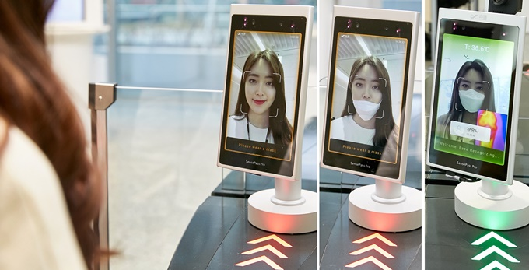
2. LG CNS 마곡 본사
눈, 코 주변 생김새를 집중적으로 분석해 사람을 구별할 수 있는 AI 얼굴 인식 기술로 직원 신분을 판독함과 동시에 마스크 착용 여부와 체온도 감지
마스크를 쓰지 않거나 턱이나 입에만 걸치는 경우를 모두 분석해 "마스크를 착용해 주세요(Please wear a mask)"라는 문구를 띄우고 게이트를 열어주지 않는다.
열감지 기능을 추가해 체온이 37.3도 이상이면 입장 불가하다. 마스크를 완벽하게 착용하고 정상 체온인 경우에만 출입 게이트를 열어준다.

Slide 12
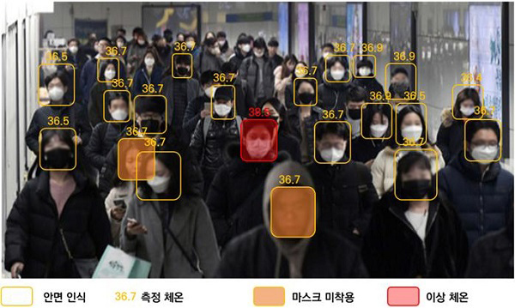
3. 인플랩 ‘AIoT 무인 방역 시스템’
AI가 각 공간 및 환경의 특성을 학습해 인식하면서 정보를 반영
주요 기능: 무인 방역 단말장치(캐리어형, 키오스크형), 인공지능(AI) 기반 유동 인구, 마스크 착용 유무, 체온 진단 측정 소프트웨어(SW), 방역 관제 SW
주요 성능 :마스크 착용·미착용 검출률은 98% 이상이며, 마스크 착용유무 판단 속도는 초당 5프레임 이상, 동시 검출 객체(안면) 수는 20명 이상, 체온 측정 오차는 0.3도 미만, 실시간 데이터 반영 속도는 10초 이하

Slide 13
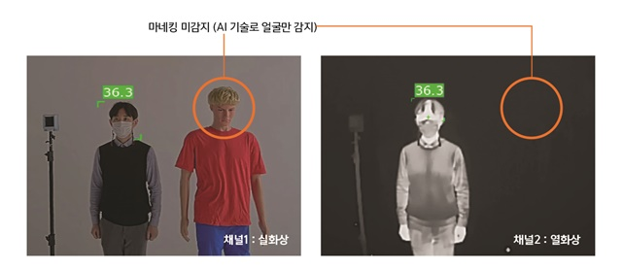
4. 한화 테크윈 코로나19 솔루션
P 시리즈 AI 카메라
실시간으로 적정 인원 모니터링, 마스크 착용 감지, 사람 간 사회적 거리 감지

Slide 14
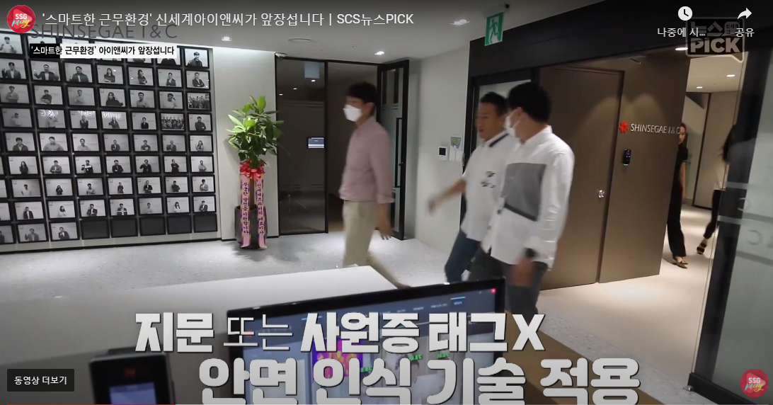
5. 신세계 I&C 스마트워크플레이스
지문이나 사원증 태그 없이 전 직원의 페이스 ID를 등록하여 근태 시스템과 연동
발열체크까지 자동으로 진행
최대 15명까지 동시 발열 체크 가능
안면 인식 기반 체온 측정으로 정확도를 증가 시킴

Slide 15
3.
기대 효과

Slide 16
In two or three columns
1.
마스크 착용감지, 열측정, 출입관리 시스템 통합 및 일원화, 중복투자 방지 및 비용절감
시스템 카메라 한대당 20만원 이상의 추가비용 및 서버, 라우터 비용 발생
2.
체온, 마스크 착용, 출입시간 기록의 DB화로 유사시 초기대응의 신속화에 기여, 수기작성 데이터보다 신뢰성 향상 가능
확진자 방문기록의 신뢰성 향상 및 믿을 만한 출입기록 확보로 코로나19 초기 대응에 기여
3.
대면접촉 기회 최소화로 코로나 확산 방지에 기여, 마스크 미착용 적발로 마스크 착용 활성화
마스크 미착용자 안내 접촉 기회 축소 및 마스크 착용 유도효과로 바이러스 전파 저해

Slide 17
You can also split your content
4.
지문 인식 시 발생하는 인지 오류나 감염 문제, 카드키 인식 시 발생하는 준비물 부재 방지
비접촉식 안면인식 시스템을 활용한 감염 위험 완화, 오류로 인해 발생하는 시간 낭비의 최소화
5.
학교, 회사, 기관 등에서도 체온측정을 기반으로 빅데이터 기술을 적용하여 날씨를 반영하여 체온을 예측할 수 있으며, 예산이 적은 기관이나 영세업체에 무료로 사용할 수 있으므로 라이선스 비용을 줄이게 된다.
초기 비용을 줄이게 되고 사용하기 쉬우므로 추가 인건비나 부대비용을 절감할 수 있음

Slide 18
Big concept
기존 설비 재활용
공공성
인건비 절감

Slide 19


Slide 20
1.
화면 구성
UI/UX

Slide 21
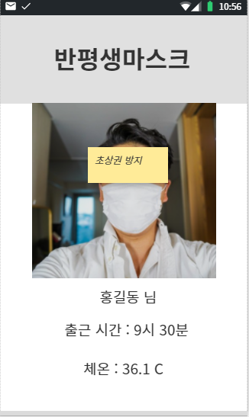
Android project
영상을 촬영했을 때 해당 개인의 개인 정보(이름, 출퇴근 날짜 및 시간, 체온)가 화면에 출력
영상 분석한 결과(마스크를 쓴 여부)를 화면에 출력
체온이 37.5도 이상으로 높거나, 마스크 미착용시 부저와 LED에서 경고가 발생
Place your screenshot here

Slide 22
2.
팀원간 역할 분담
기능별

Slide 23
Let’s review some concepts
전대영 (Cloud)
클라우드 인프라 환경 구축
인터페이스 개발
김보라 (AI)
얼굴인식 구현
이미지 분류 구현
마스크 착용 유무 판별기
이미지 유사도 계산하여 근태기록
이원용 (AI)
얼굴인식 구현
이미지 분류 구현
마스크 착용 유무 판별기
이미지 유사도 계산하여 근태기록
이예찬 (Big Data)
이미지 데이터 수집 및 분석
출퇴근 DB 구축
정하늘 (Big Data)
이미지 데이터 수집 및 분석
웹 크롤링하여 이미지 가져옴
성능분석
조재언 (IoT)
영상 데이터를 웹 서버에 업로드
사용자 행동을 통제하기 위한 여러 기기 제어
여러 데이터를 저장한 웹서버 개발
웹 서버 자료의 시각화

Slide 24
3.
프로젝트 수행 방향
주요 기능 설명

Slide 25
You can also split your content
Cloud
인터페이스에서 전달받은 데이터를 이용하여 UI/UX로 표현
AWS EC2안에 DB 구축
AI, IoT에서 데이터를 전달받은 backend(DRF)를 구축
각 APP(AI, IoT)와 데이터를 전달받은 APP을 EC2에 MSA방식으로 배포
IoT
영상 촬영에 적합하도록 기기 이용자의 자세를 통제하기 위해 여러 센서를 사용
영상 촬영 과정에서 추가로 수집한 데이터를 위한 센서 제어
판별 결과에 따라 기기 이용자의 행동을 통제하기 위해 여러 기기를 사용

Slide 26
You can also split your content
AI
이미지 프로세싱하여
마스크 쓴 얼굴 탐지 판별하고
IF! 이미지 유사도를 계산하여 직원이 맞다면, → 출퇴근 기록 (이름, 출퇴근 날짜 및 시간, 체온)을 웹서버에 저장 하고 출입을 허가한다
IF! 이미지 유사도를 계산하여 직원이 아니라면, → 출퇴근 기록 (이름, 출퇴근 날짜 및 시간, 체온)을 하지 않고 출입을 불허한다
Big Data
이미지 전처리 (마스크 착용자/미착용자 사진 크롤링)
마스크 착용한 사람 인식 유사도 측정
출퇴근 동적 DB 구축(직원의 출근시간, 체온, 마스크 착용여부를 동적DB로 만들어 관리)
직원의 결근/지각에 미치는 변수 데이터 분석

Slide 27
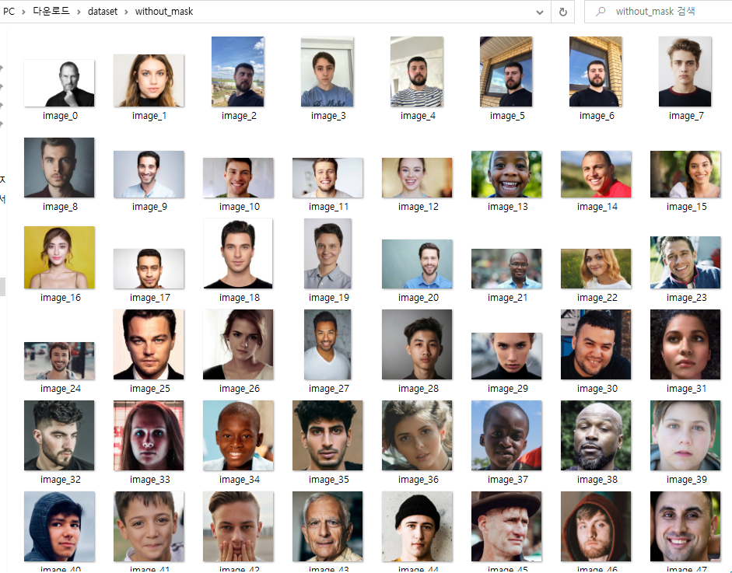
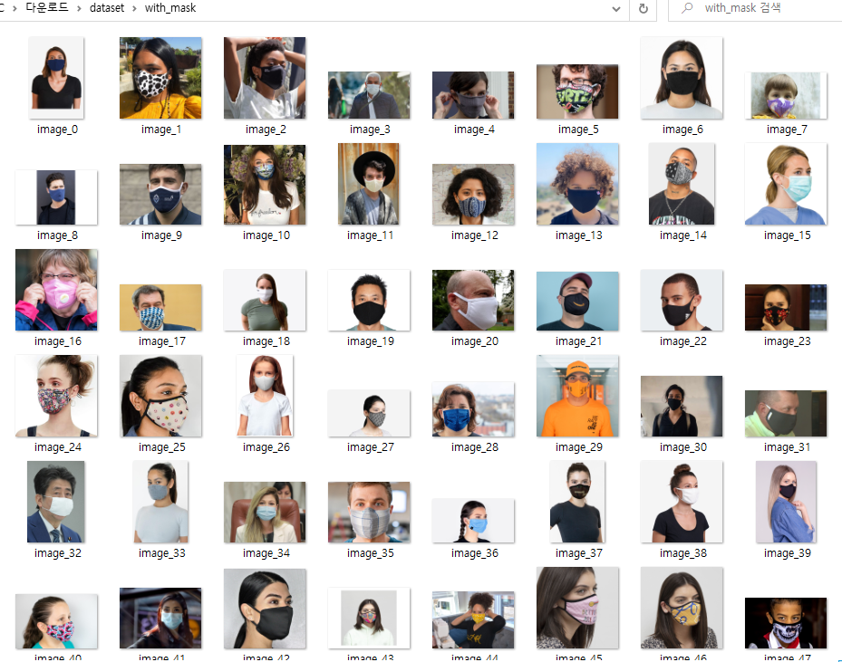
Data set
Without mask
With mask

Slide 28
4.
프로젝트 수행 도구

Slide 29
프로젝트 수행 도구 1/2
Cloud
가상화 도구 : AWS EC2, docker
프로그래밍 언어 : python 3.8
개발 도구 : visual Studio Code, Android Studio
프레임 워크 : Django(DRF)
IoT
라즈베리파이
아두이노
Python 3.9
Pycharm Community Edition 2021.1
MariaDB
프레임 워크 : Django(REST), Android Studio

Slide 30
프로젝트 수행 도구 2/2
AI
Pycharm Community Edition 2020.3.3
Python 3.8
Linux CentOS v7.9, Windows 10
AWS EC2
플랫폼: Linux AMI
인스턴스유형: g3.4xlarge (vCPU 16, Cores 8, GPU NVIDIA 1, GPU memory 8GB)
용량 1TB
Opencv, cvlib, keras, ImageOps, matplotlib
Big Data
Python 3.8
R 4.0
OpenCV, Keras
MariaDB, MongoDB
Selenium

Slide 31
4.
기능 및 기술

Slide 32
필수 기능 / 포함 기술
 | Cloud | IoT | AI | Big Data
필수 기능 | EC2(가상환경) 환경설정하기(AWS EC2) 데이터를 전달받는 DRF(Django Framework) 구축 MSA 방식으로 해당되는 (backend) 이미지를 push 받아 배포(docker) 앱 인터페이스 개발 (React Active) (미정) Mongo DB 자동화 관리(AWS S3) | 라즈베리파이 내 여러 기기를 제어할 수 있는 라이브러리를 설치하기 라즈베리파이에서 웹캠 사용을 위한 환경을 설정하기 영상 자료를 업로드할 장고 웹서버(REST 프레임워크) 개발하기 | 얼굴인식 (opencv 사용) 이미지 분류 (ImageOps 사용) 이미지 유사도 계산 (face_recognition/SVM 사용) 마스크 착용 유무 판별기 (cvlib 사용) 마스크 쓴 얼굴 인식 기반 출퇴근 기록 (이름, 출퇴근 날짜 및 시간, 체온) | 마스크 유무에 따른 이미지 파일 수집, 전처리 (Selenium) 모델 수립을 위한 변수 분석 및 정확도 향상 (Python, R) Maria/Mongo DB 활용 출퇴근 데이터베이스 구축하기 (동적 데이터베이스 구축)
포함 기술 | 클라우드 인프라 운영 - ec2, docker, s3 인터페이스 개발 - react Backend설계 - DRF 데이터베이스 - Mongo DB | IoT 통신 - mqtt, 시리얼 통신, http(웹 서버와 안드로이드 간 통신) 웹 서버 개발을 위한 프레임워크 설치 - REST Framework 여러 기기 제어를 위한 라이브러리 설치(라즈베리파이) | 이미지 프로세싱을 하기 위한 필요한 기술 - opencv, cvlib, ImageOps 전이학습 (Transfer Learning) 이용하여 마스크 착용 유무 분류기로 훈련 - opencv, svm, cvlib 사용 평가 지표 시각적으로 표현 - matplotlib | 이미지 분석 - CNN 성능 분석 상관관계 분석 웹 크롤링 - Selenium 데이터베이스 - Maria/Mongo DB - MySQL

Slide 33
6.
아키텍처

Slide 34
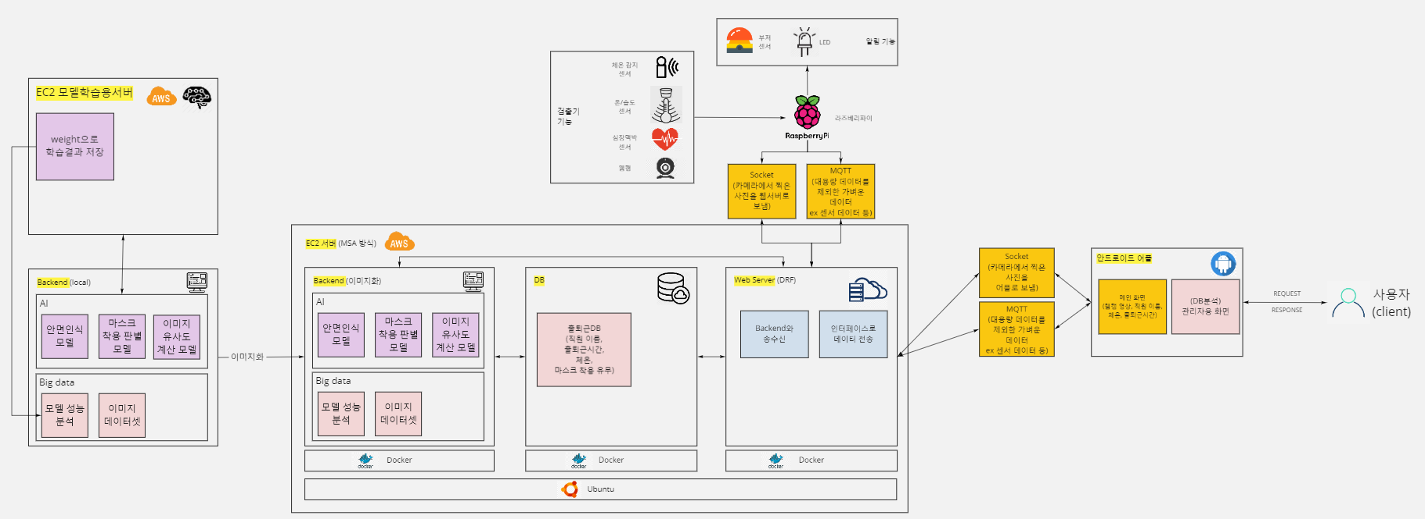

Slide 35


Slide 36
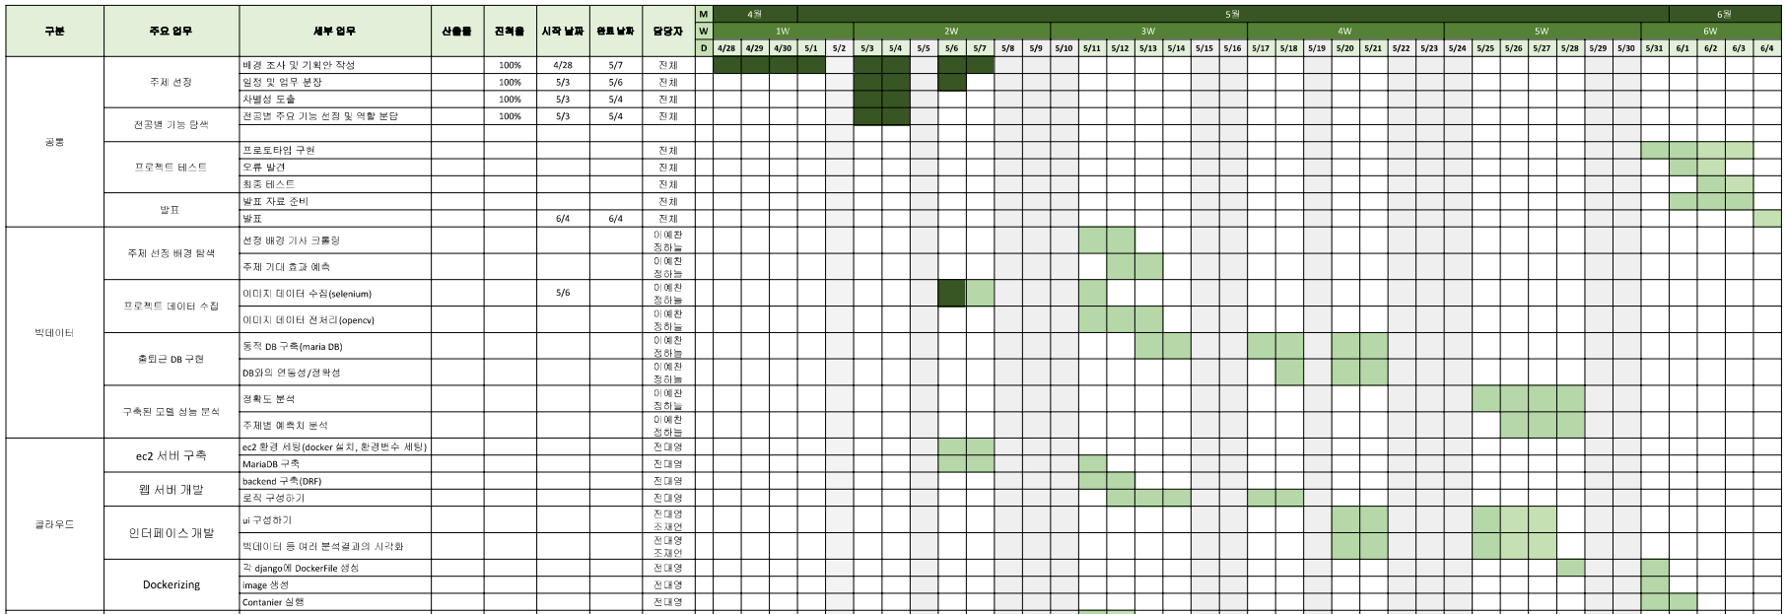

Slide 37
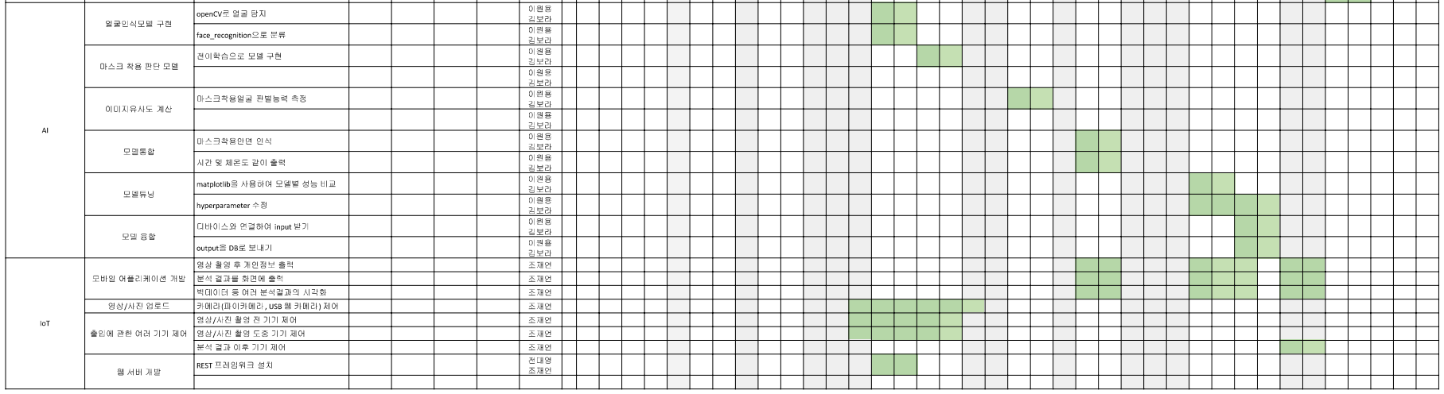

Slide 38
THANKS!
Any questions?

